Slide 1

Модуль 5
Уравнение Эйлера
Доцент каф. ТДЛА Самарского университета,
Батурин Олег Витальевич
443086 г. Самара, Московское шоссе 34, комн. 336-5 Tel: (846)267-45-94
oleg.v.baturin@gmail.com
Самара 2026

Slide 2
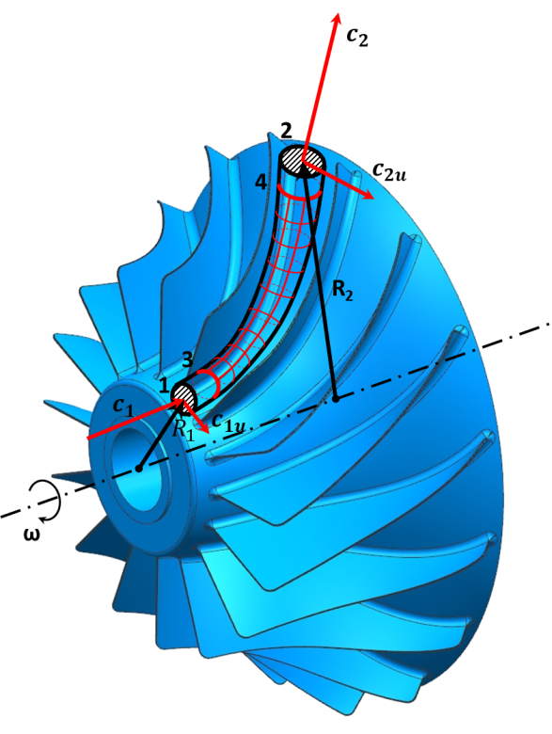
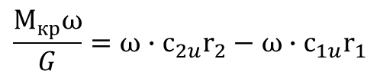


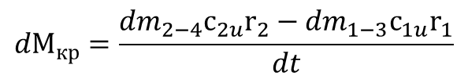

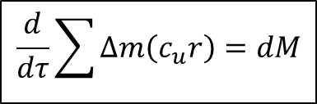

Уравнение моментов количества движения
(уравнение Эйлера)
Равнодействующая сил R, действующих на тело массой m_{T} и скоростью с_{T}, отстоящее от оси вращения на расстоянии r, создает крутящий момент относительно оси О-О
$$\frac{d}{dτ}\sum{∆m\left(c_{u}r\right)}=dM$$
Течение в произвольной турбомашине
Уравнение моментов количества движения для движения элементарной струйки за время dt
$${dМ}_{кр}=\frac{{dm}_{2−4}c_{2u}r_{2}−{dm}_{1−3}c_{1u}r_{1}}{dt}$$
$${dМ}_{кр}=dG\left(c_{2u}r_{2}−c_{1u}r_{1}\right)$$
Умножается на ω
и делится на G
$\frac{М_{кр}ω}{G}$ ${=L}_{т}$
$$М_{кр}=G\left(c_{2u}r_{2}−c_{1u}r_{1}\right)$$
1-4 – Начальное положение струйки
3-2 – Положение струйки через время dt
3-4 – Участок струйки, не изменившийся за время dt
$$\frac{М_{кр}ω}{G}={ω∙c}_{2u}r_{2}−{ω∙c}_{1u}r_{1}$$
$$L_{т}={u_{2}c}_{2u}−{u_{1}∙c}_{1u}$$
2

Slide 3
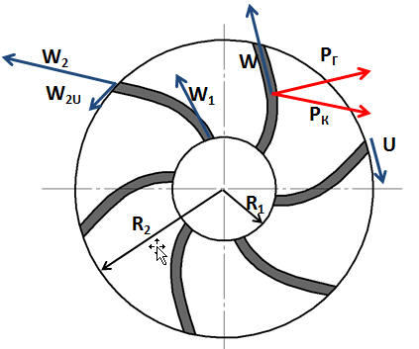
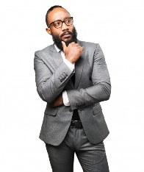






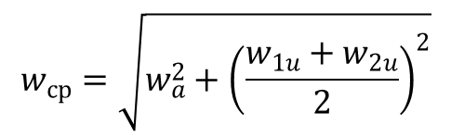

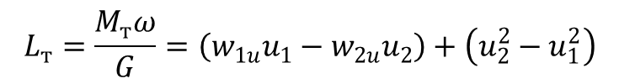
Уравнение моментов количества движения
(уравнение Эйлера)
Крутящий момент на валу равен сумме газовой и кариолисовой силы
Газовая сила
Схема сил, действующих на лопатку
$$w_{ср}=\sqrt{w_{a}^{2}+{\left(\frac{w_{1u}+w_{2u}}{2}\right)}^{2}}$$
$$P_{Г}=ρГ_{w}w_{ср}$$
Газовая
сила
Момент газовых сил
Сила
Кориолиса
$$M_{Г}=\frac{GzГ_{w}}{2π}=G\left(w_{1u}r_{1}−w_{2u}r_{2}\right)$$
Сила Кориолиса
$$P_{кu}=−2ωw_{r}$$
Удельная работа лопаточной машины
Момент кориолисовых сил
$$L_{т}=\frac{M_{т}ω}{G}=\left(w_{1u}u_{1}−w_{2u}u_{2}\right)+\left(u_{2}^{2}−u_{1}^{2}\right)$$
компрессор
$$M_{к}=G\left(r_{1}u_{1}−r_{2}u_{2}\right)$$
$$L_{т}=\left(w_{2u}u_{2}−w_{1u}u_{1}\right)+\left(u_{1}^{2}−u_{2}^{2}\right)$$
турбина
Крутящий момент на валу
Удельная работа осевой лопаточной машины
$$M_{к}=G\left(w_{1u}r_{1}−w_{2u}r_{2}\right)+G\left(r_{2}u_{2}−r_{1}u_{1}\right)$$
компрессор
$$L_{т}=\left(w_{1u}−w_{2u}\right)∙u$$
$$M_{т}=G\left(w_{2u}r_{2}−w_{1u}r_{1}\right)+G\left(r_{2}u_{1}−r_{1}u_{2}\right)$$
турбина
$$L_{т}=\left(w_{2u}−w_{1u}\right)∙u$$
3

Slide 4


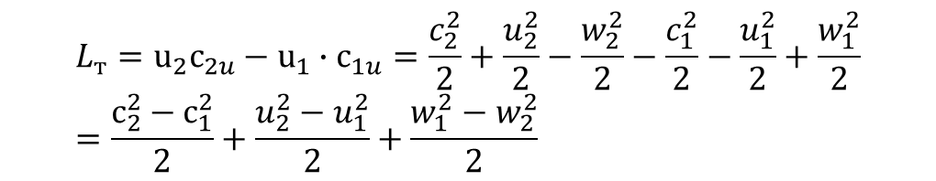

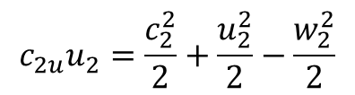
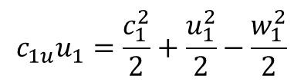
Уравнение моментов количества движения
(уравнение Эйлера)
Удельная работа лопаточной машины
компрессор
$L_{т}={u_{2}c}_{2u}−{u_{1}c}_{1u}$ $=\left(w_{1u}u_{1}−w_{2u}u_{2}\right)+\left(u_{2}^{2}−u_{1}^{2}\right)$
турбина
$$L_{т}={u_{1}c}_{1u}−{u_{2}c}_{2u}=\left(w_{2u}u_{2}−w_{1u}u_{1}\right)+\left(u_{1}^{2}−u_{2}^{2}\right)$$
Удельная работа осевой лопаточной машины
компрессор
$$L_{т}=\left(w_{1u}−w_{2u}\right)u=\left(с_{2u}−с_{1u}\right)u$$
турбина
$$L_{т}=\left(w_{2u}−w_{1u}\right)u=\left(с_{1u}−с_{2u}\right)u$$
Треугольники скоростей
По теореме косинусов:
$$w_{1}^{2}=c_{1}^{2}+u_{1}^{2}−2c_{1}u_{1}cosα_{1}=c_{1}^{2}+u_{1}^{2}−2c_{1u}u_{1}$$
W₁
С₁
С_{1а}
$$w_{2}^{2}=c_{2}^{2}+u_{2}^{2}−2c_{2}u_{2}cosα_{2}=c_{2}^{2}+u_{2}^{2}−2c_{2u}u_{2}$$
β₁
α₁
U₁
$$c_{1u}u_{1}=\frac{c_{1}^{2}}{2}+\frac{u_{1}^{2}}{2}−\frac{w_{1}^{2}}{2}$$
$$c_{2u}u_{2}=\frac{c_{2}^{2}}{2}+\frac{u_{2}^{2}}{2}−\frac{w_{2}^{2}}{2}$$
W₂
С_{2а}
С₂
$$L_{т}={u_{2}c}_{2u}−{u_{1}∙c}_{1u}=\frac{c_{2}^{2}}{2}+\frac{u_{2}^{2}}{2}−\frac{w_{2}^{2}}{2}−\frac{c_{1}^{2}}{2}−\frac{u_{1}^{2}}{2}+\frac{w_{1}^{2}}{2}=\frac{с_{2}^{2}−с_{1}^{2}}{2}+\frac{u_{2}^{2}−u_{1}^{2}}{2}+\frac{w_{1}^{2}−w_{2}^{2}}{2}$$
α₂
U₂
Теоретический напор !!!
4

Slide 5
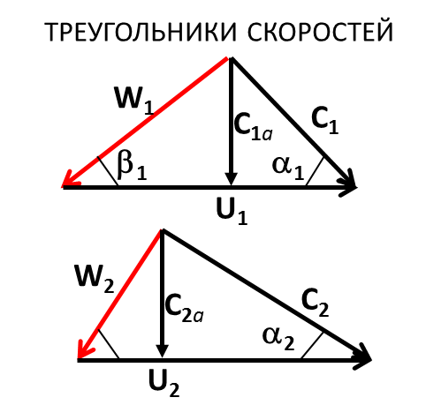
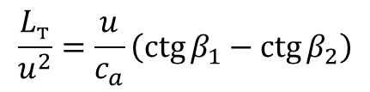
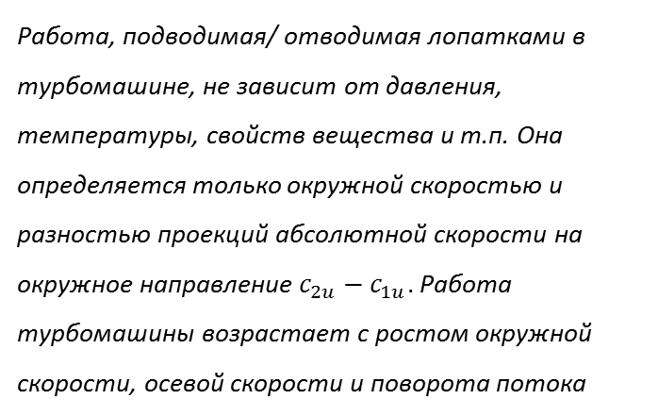
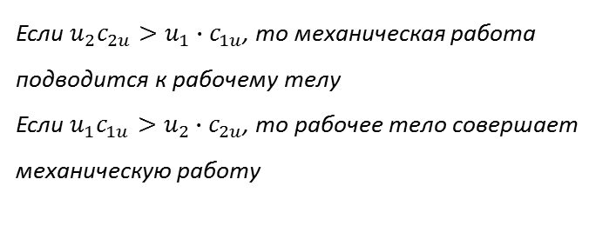
Уравнение моментов количества движения
(уравнение Эйлера)
компрессор
$$L_{т}={u_{2}c}_{2u}−{u_{1}c}_{1u}$$
турбина
$$L_{т}={u_{1}c}_{1u}−{u_{2}c}_{2u}$$
$L_{т}=\left(w_{1u}−w_{2u}\right)u=uc_{a}$ $\left({\operatorname{ctg}{β}}_{1}−{\operatorname{ctg}{β}}_{2}\right)$
Допущение: осевая скорость постоянна
$$\frac{L_{т}}{u^{2}}=\frac{u}{c_{a}}\left({\operatorname{ctg}{β}}_{1}−{\operatorname{ctg}{β}}_{2}\right)$$
Коэффициент напора (нагрузки)
Следствие №1
Работа, подводимая/ отводимая лопатками в турбомашине, не зависит от давления, температуры, свойств вещества и т.п. Она определяется только окружной скоростью и разностью проекций абсолютной скорости на окружное направление $c_{2u}−c_{1u}$. Работа турбомашины возрастает с ростом окружной скорости, осевой скорости и поворота потока
Следствие №2
Если ${u_{2}c}_{2u}>{u_{1}∙c}_{1u}$, то механическая работа подводится к рабочему телу
Если ${u_{1}c}_{1u}>{u_{2}∙c}_{2u}$, то рабочее тело совершает механическую работу
5

Slide 6
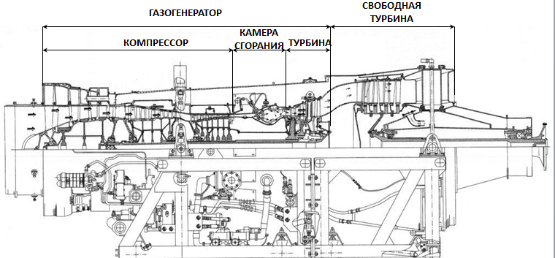
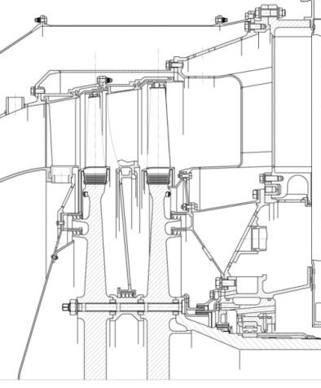
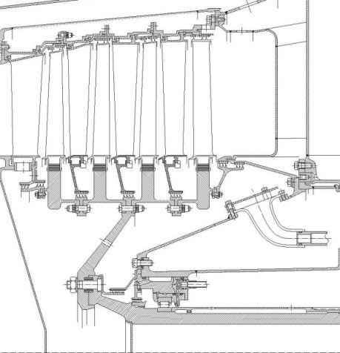
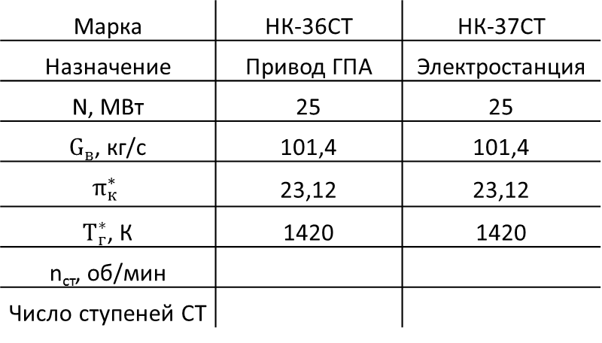
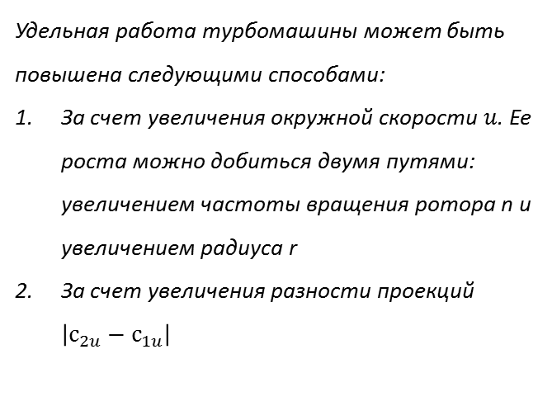
Уравнение моментов количества движения
(уравнение Эйлера)
Следствие №3
Влияние частоты вращения
Удельная работа турбомашины может быть повышена следующими способами:
За счет увеличения окружной скорости $u$. Ее роста можно добиться двумя путями: увеличением частоты вращения ротора n и увеличением радиуса r
За счет увеличения разности проекций $\left|c_{2u}−c_{1u}\right|$
Марка | НК-36СТ | НК-37СТ
Назначение | Привод ГПА | Электростанция
N, МВт | 25 | 25
$G_{в}$, кг/с | 101,4 | 101,4
$$π_{к}^{∗}$$ | 23,12 | 23,12
$Т_{г}^{∗}$, К | 1420 | 1420
n_{ст}, об/мин
Число ступеней СТ
5000
3000
2
4
Двигатель НК-37СТ
Свободные турбины
НК-36СТ
НК-37СТ
6

Slide 7
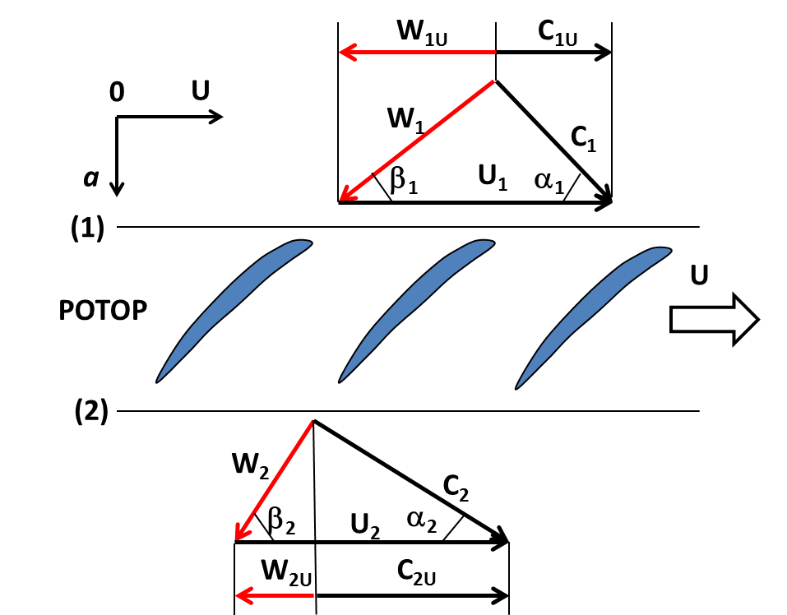
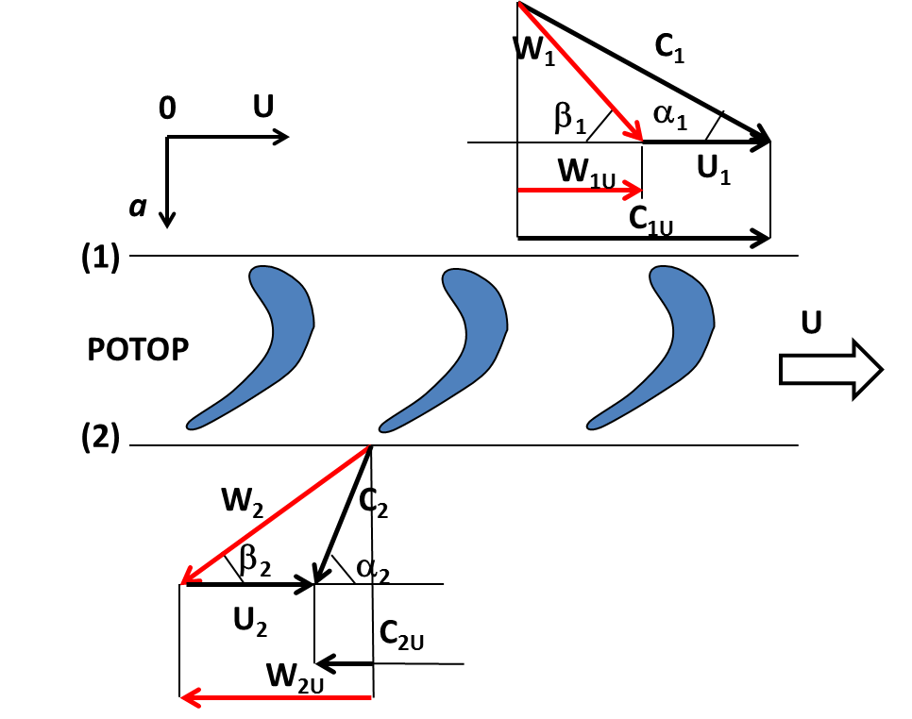




Уравнение моментов количества движения
(уравнение Эйлера)
компрессор
$$L_{т}=\left(w_{1u}−w_{2u}\right)u=\left(с_{2u}−с_{1u}\right)u$$
турбина
$$L_{т}=\left(w_{2u}−w_{1u}\right)u=\left(с_{1u}−с_{2u}\right)u$$
Для подвода/ отвода работы в турбомашине, необходимо чтобы $\left|c_{2u}−c_{1u}\right|=\left|w_{1u}−w_{2u}\right|$≠0
Для передачи/отбора работы необходимо повернуть поток лопатками
компрессор
турбина
$$Величина \left|c_{2u}−c_{1u}\right|=\left|w_{1u}−w_{2u}\right| определяется углом поворота потока Δβ$$
$$β_{1}<β_{2}$$
$$β_{1}>β_{2}$$
7

Slide 8
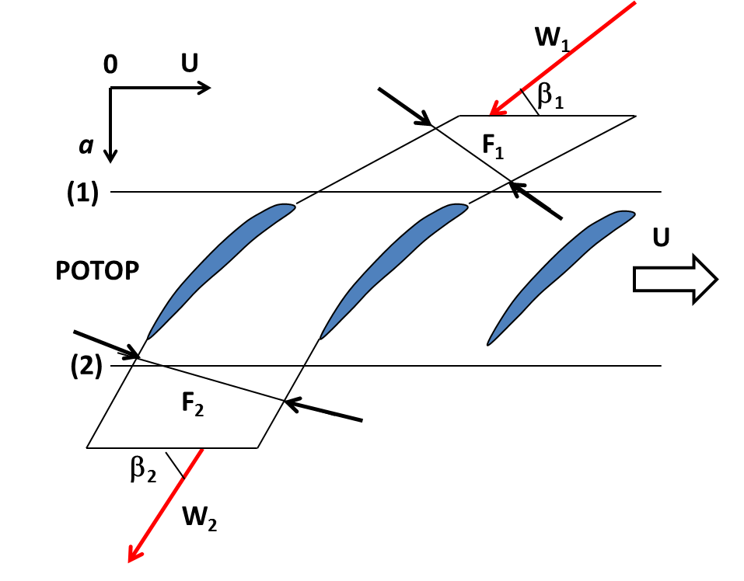
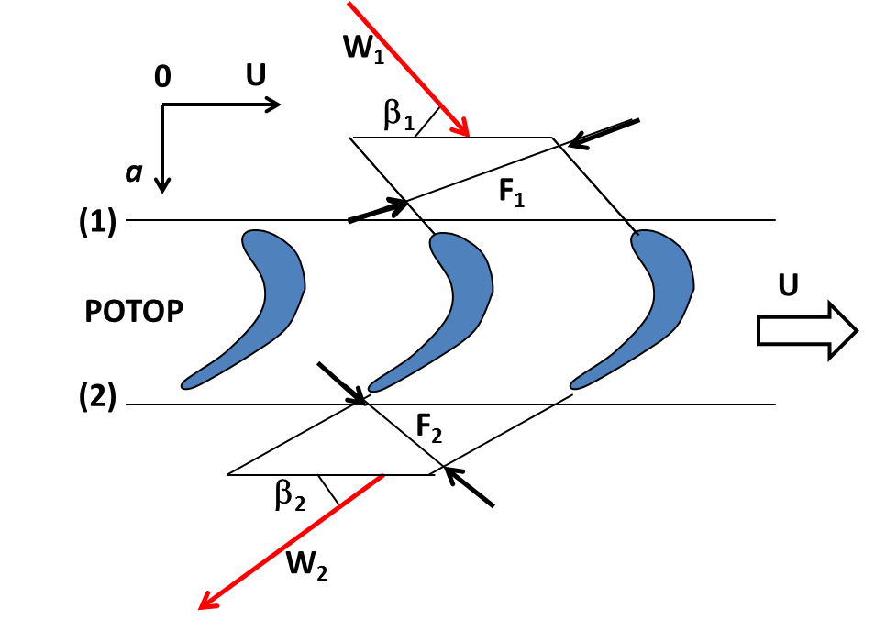
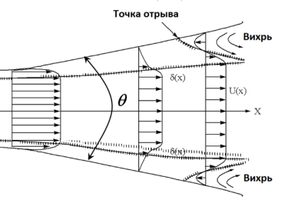
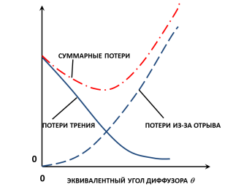
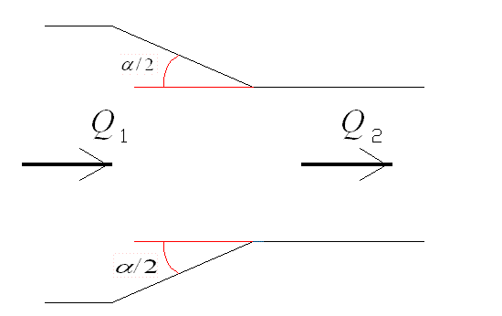


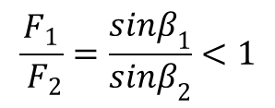

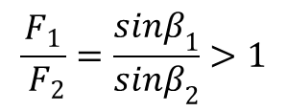



Уравнение моментов количества движения
(уравнение Эйлера)
компрессор
турбина
$$β_{1}<β_{2}$$
$$β_{1}>β_{2}$$
$$\frac{F_{1}}{ F_{2}}=\frac{sinβ_{1}}{sinβ_{2}}<1$$
$$\frac{F_{1}}{ F_{2}}=\frac{sinβ_{1}}{sinβ_{2}}>1$$
Канал - диффузор
Канал - Конфузор
$$w_{1}>w_{2}$$
$$w_{1}<w_{2}$$
$$p_{1}<p_{2}$$
$$p_{1}>p_{2}$$
8

Slide 9
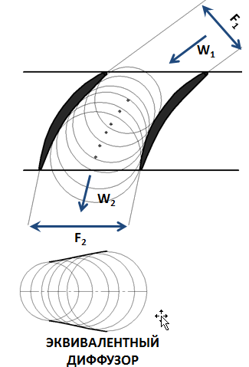
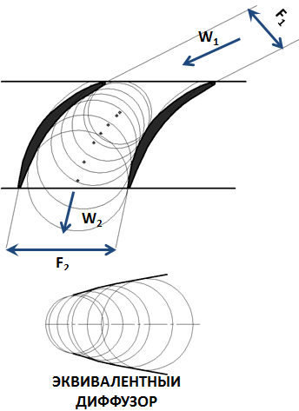
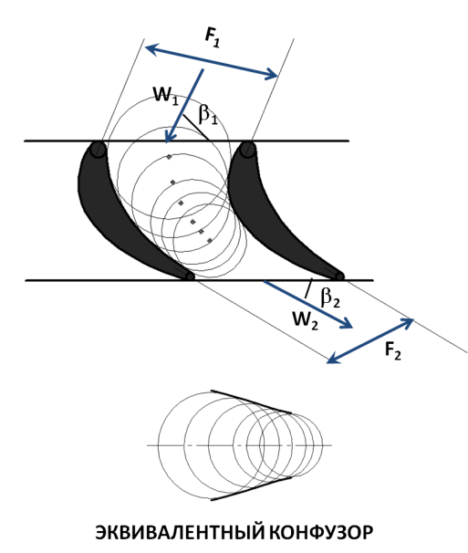
Уравнение моментов количества движения
(уравнение Эйлера)
Влияние разности проекций $\left|c_{2u}−c_{1u}\right|$
Разность проекций Δw_{u} определяется углом поворота потока Δβ
В компрессоре канал диффузорный. С ростом диффузорности потери растут
Величина угла поворота потока в компрессоре ограничена – не более 30°
В турбине канал конфузорный. Угол поворота потока не ограничен
Компрессор
Малый Δβ
Компрессор
Большой Δβ
Турбина
9

Slide 10
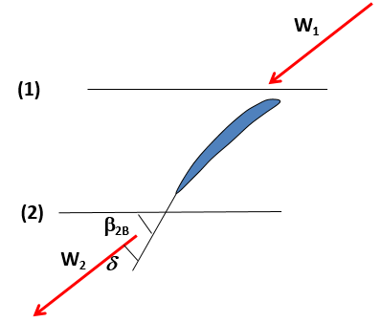
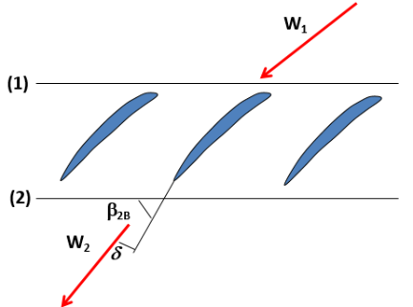
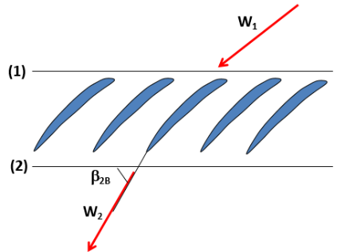
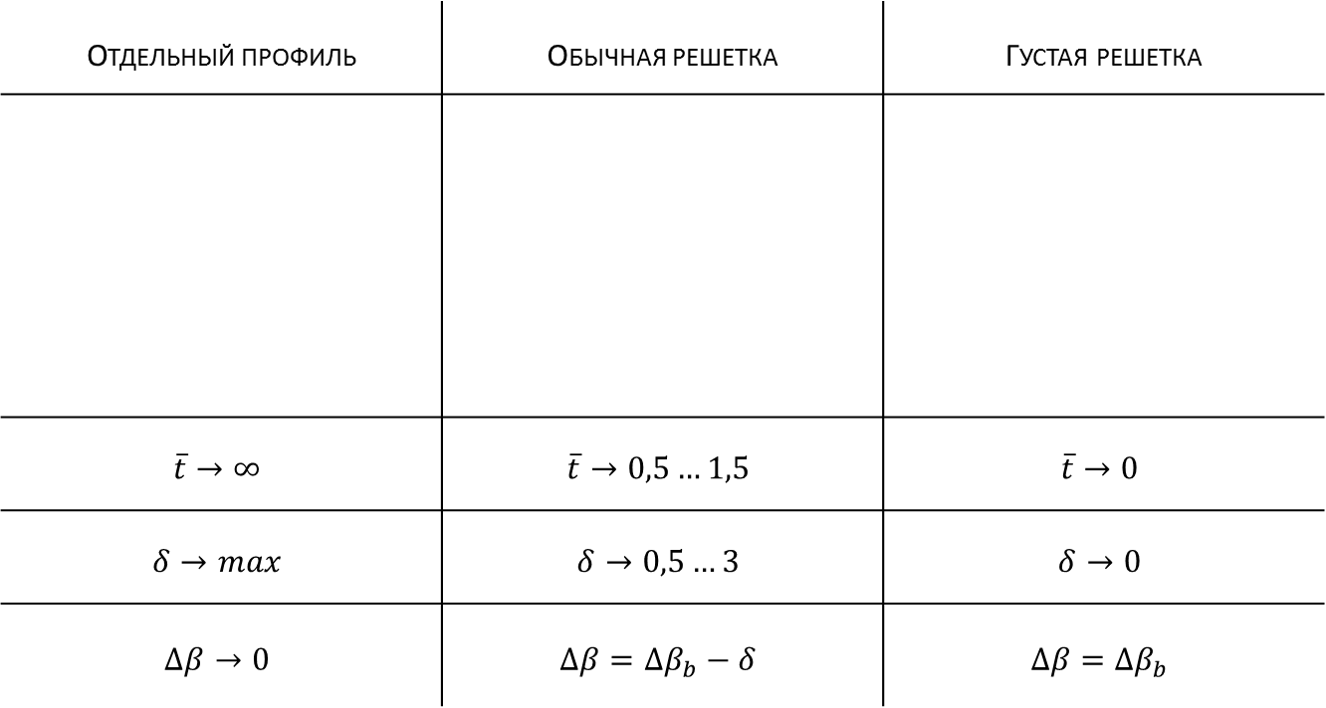
Уравнение моментов количества движения
(уравнение Эйлера)
Отклонение и поворот потока
Отдельный профиль | Обычная решетка | Густая решетка
$$\overline{t}→∞$$ | $$\overline{t}→0,5…1,5$$ | $$\overline{t}→0$$
$$δ→max$$ | $$δ→0,5…3$$ | $$δ→0$$
$$∆β→0$$ | $$∆β=∆β_{b}−δ$$ | $$∆β=∆β_{b}$$
10
Notes:
When the flow in the turbomachinery blade passage turns, the particles of the working fluid move along curvilinear trajectories.
At the same time, centrifugal forces act on them, which press them to the concave surface of the blade (pressure side) and squeeze out from the convex surface (suction side).
For this reason, the pressure on the pressure side is greater than on the suction side.
At the point of flow coming off from the trailing edge, an unbalanced pressure difference acts on it, which tends to turn the flow toward the suction side, reducing that flow deflection Δβ that was specified by the shape of the profile.
The difference between the design angle and the real flow angle is called flow deviation angle δ.
The more the blades are apart from each other, the greater δ.
On the other hand, with an increase in cascade solidity $\overline{t}$ (a decrease in the distance between the blades), deviation angle tends to zero, but at the same time the increase in the number of blades and the friction surface increases the friction loss.
For these reasons, there is an optimal cascade solidity $\overline{t}$.

Slide 11
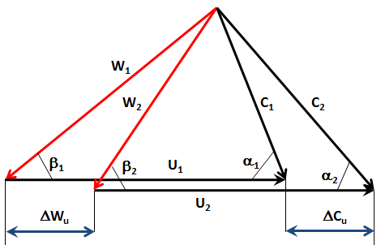
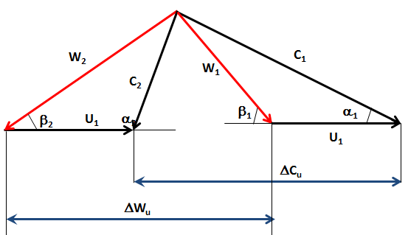
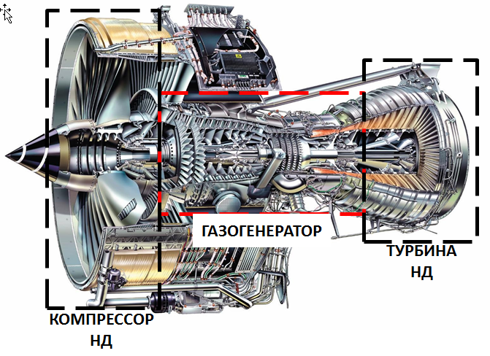
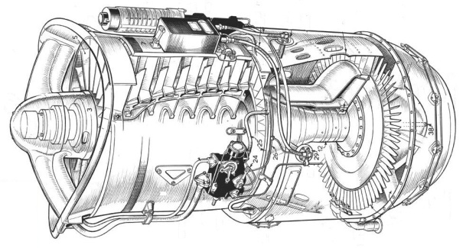
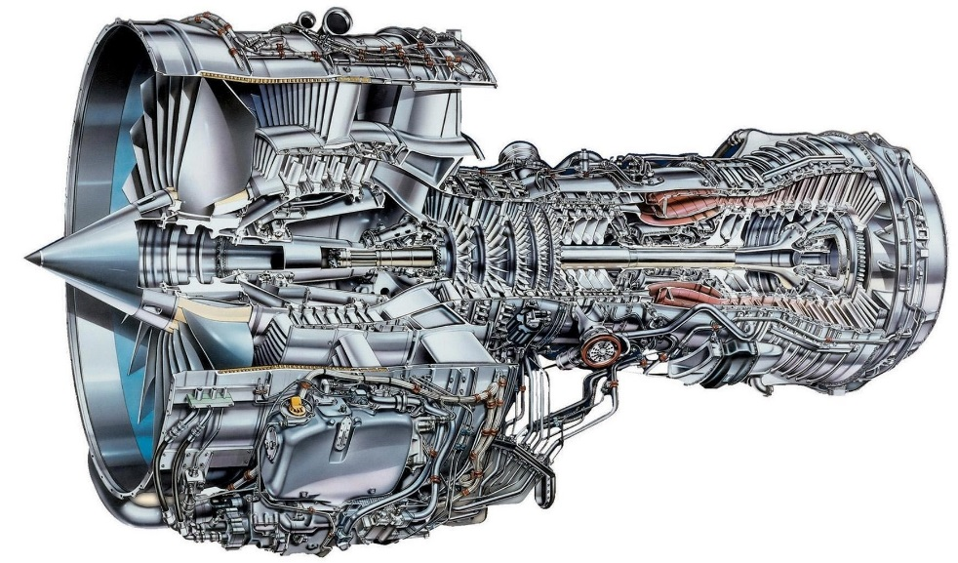
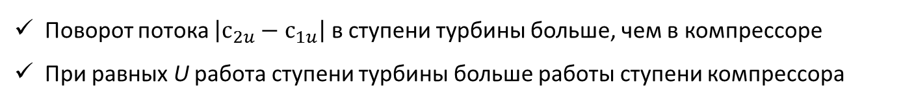

Уравнение моментов количества движения
(уравнение Эйлера)
Поворот потока $\left|c_{2u}−c_{1u}\right|$ в ступени турбины больше, чем в компрессоре
При равных U работа ступени турбины больше работы ступени компрессора
Компрессор
Турбина
Расход и размеры совпадают
Расход и размеры не совпадают
Число ступеней компрессора больше числа ступеней турбины
Работа компрессора меньше работы турбины
$$L_{к}≈\frac{L_{т}G_{I}}{G_{Σ}}=\frac{L_{т}}{m+1}$$
11

Slide 12
Примеры
Определить, как изменится (в %) величина Нth ступени компрессора (u_{1ср} = u_{2ср} = 350 м/с; с_{1а} = с_{2а} = 170 м/с; α₁ = 60°; Δβ = 15°), если увеличить угол поворота потока Δβ до 20°.
Определить треугольники скоростей на входе и на выходе из РК ступени ОК на D_{ср} = 0,5 м; если частота вращения ротора n = 12000 мин-1; осевая составляющая скорости потока с_{1a} = с_{2a} = 150 м/с; угол наклона вектора скорости с₁ к фронту решётки α₁ = 60°; подведённая (окружная) работа ступени L_{ст} = 16 кДж/кг. Построить треугольники скоростей в масштабе.
В ступени ОК угол α₁ = 70°, величина с_{1а} = с_{2а} = 160 м/с; u_{1ср} = u_{2ср} = 311 м/с;‾Нz ср = 0,47. Определить конструктивный угол на входе в НА ступени, если Т₁*= 407 К.
12

Slide 13

БЛАГОДАРЮ
ЗА ВНИМАНИЕ
Батурин Олег Витальевич
443086 г. Самара, Московское шоссе 34, комн. 336-5 Tel: (846)267-45-94
oleg.v.baturin@gmail.com
10

